Slide 1
VÝSKUMÁK
Názov školy: Základná škola
Adresa školy: Žitavská 1, 821 07 Bratislava
Kontaktná osoba: Mgr. Jaroslava Sabolová
0905 289 572
jarka.sab @centrum.sk
Autori práce: III.A, VI. B (spolu 30 účastníkov )
Názov témy: Jedz a hýb sa !
Počet žiakov, ktorí sa do aktivít zapojili: 400

Slide 2
Postup
Myšlienka sa zrodila v III.A triede. Bola však potrebná pomoc starších, tak sme požiadali našich kamarátov v VI.B triede.
Našli sme vhodnú miestnosť a zariadili si svoje laboratórium.
Chceli sme v ňom od rána sledovať, ako sa hýbu po jedle dvaja tučkovia a dvaja športovci.
V telocvični prebiehal celodenný maratón v zumbe a aerobiku .
Doviedli sme tam aj naše 2 dvojice žiakov. Pozorovali sme ich pri pohybových činnostiach po dostatočnom jedle.
Potom sme sa vrátili do laboratória a robili ďalšie merania / krvi – čaj, moču – Fanta /.
Navštívili nás aj škôlkári a vysvetlili sme im náš pokus. Pod mikroskopmi mohli pozorovať rôzne bunky a malé živočíchy.
Kolegyňa mala prednášku o bunkách v tele, o cholesterole, o správnej výžive.
Bol to perfektný zážitok pre všetkých.

Slide 3
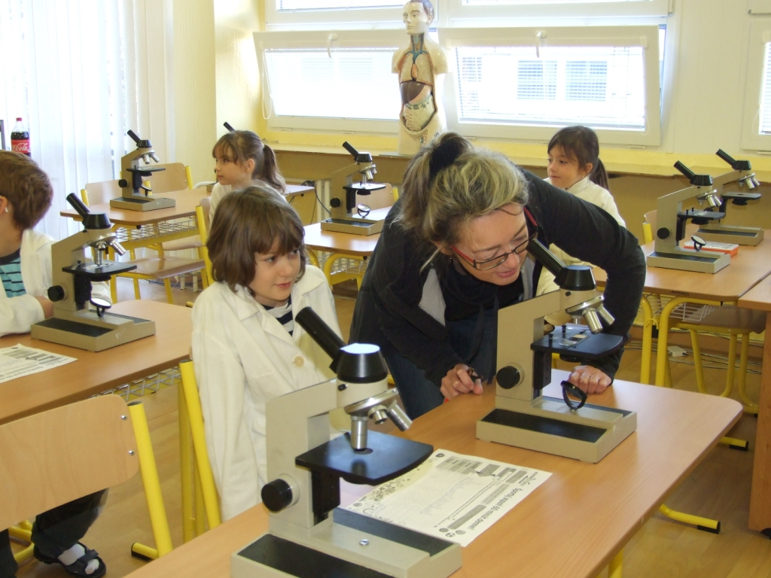
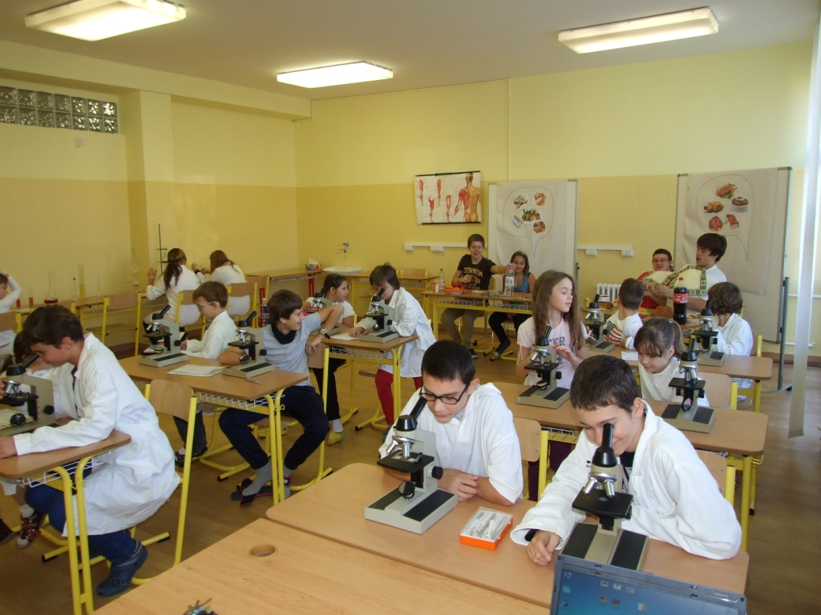

Slide 4
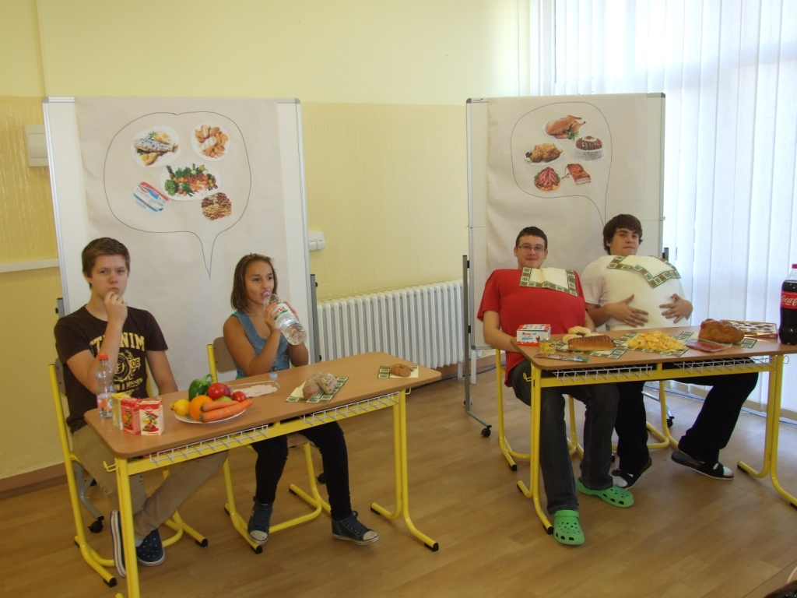
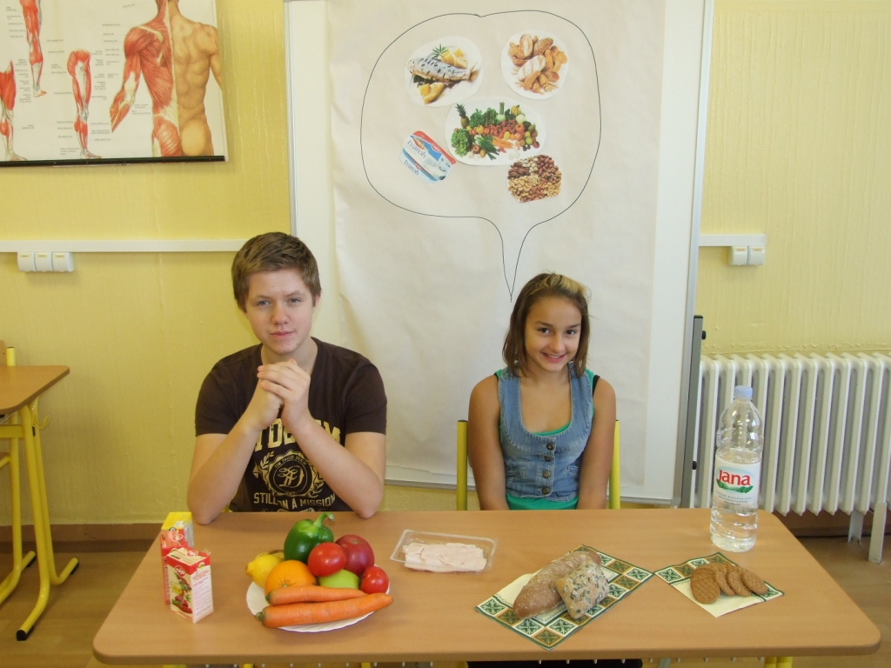
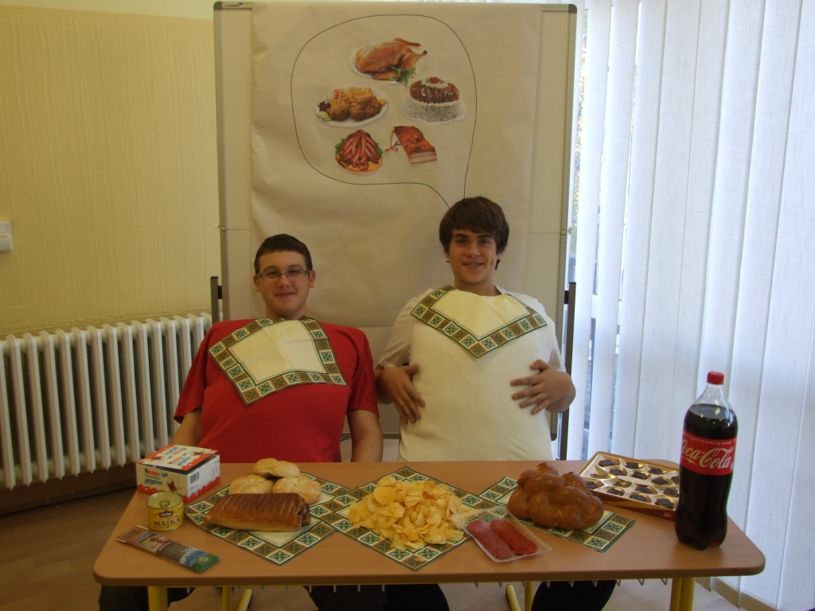

Slide 5
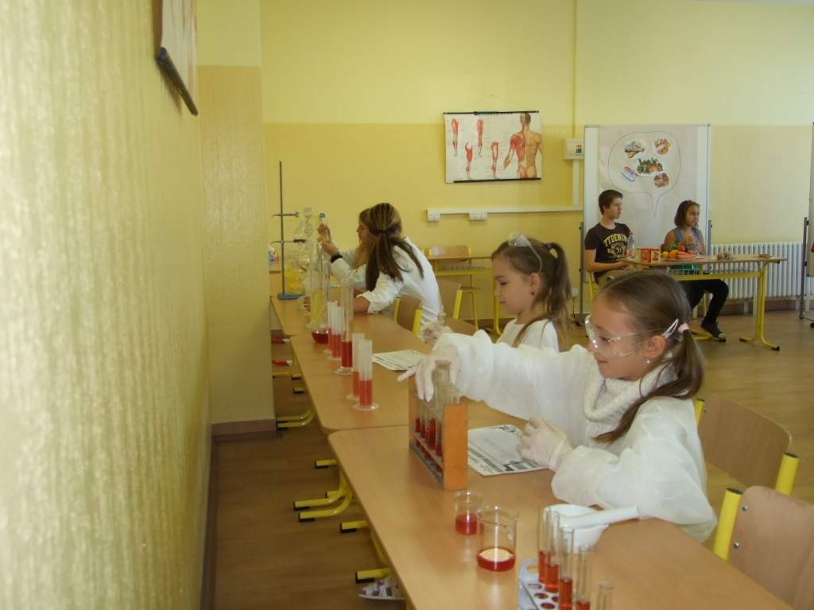
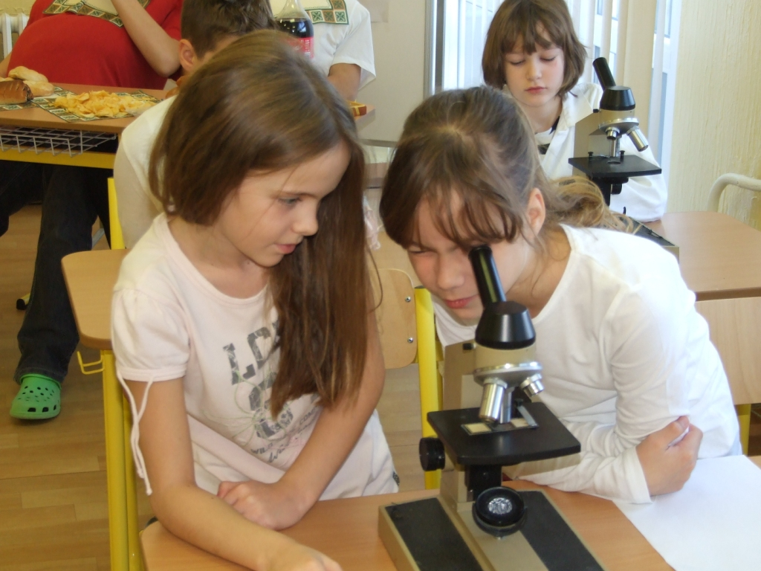
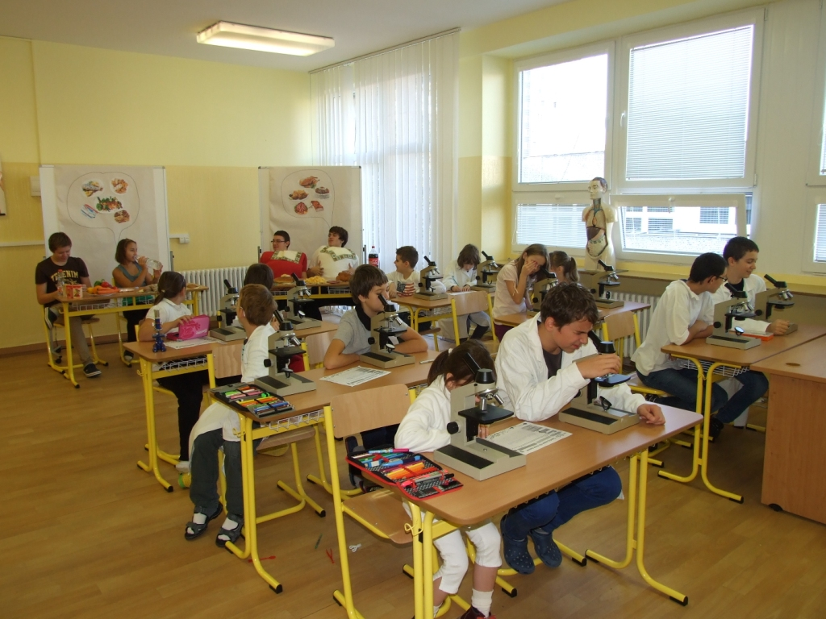
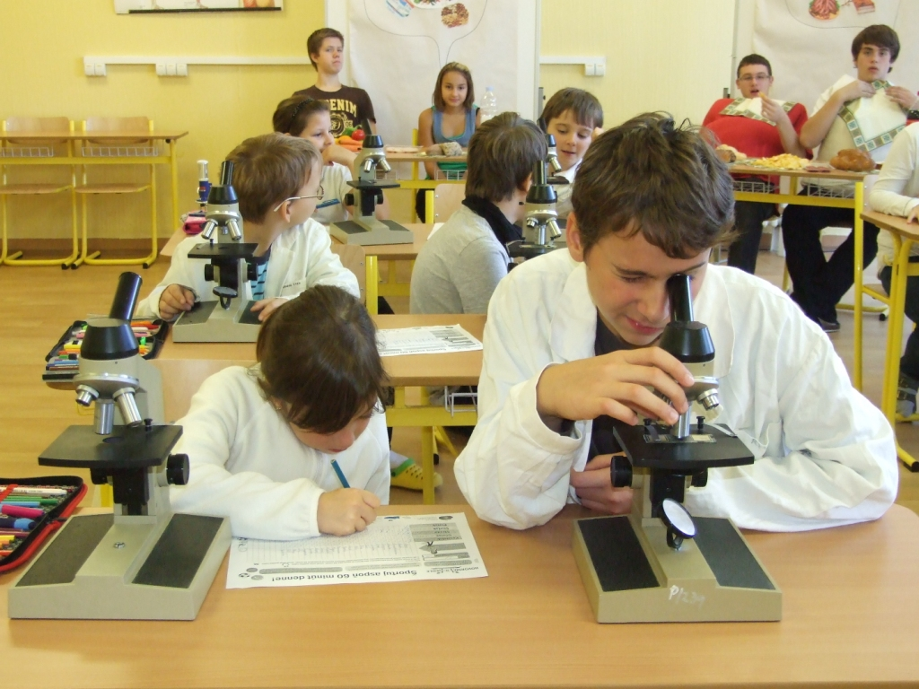

Slide 6
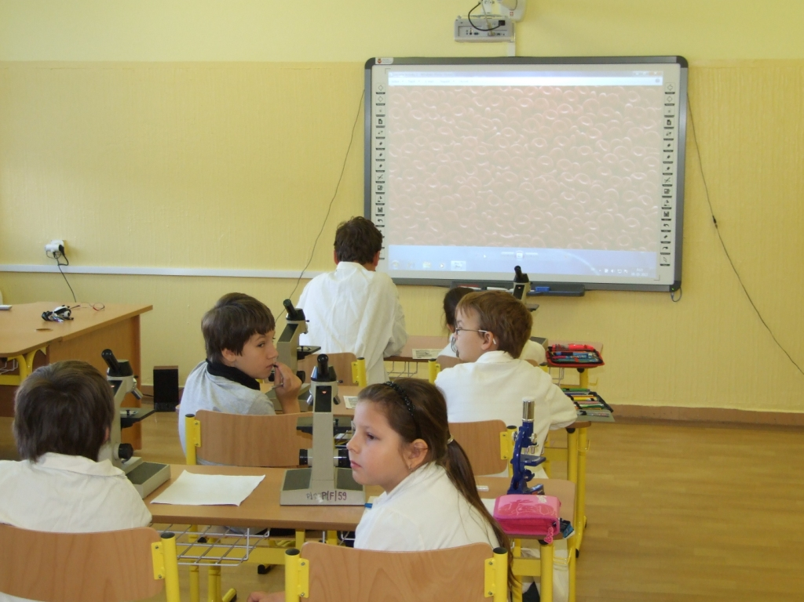
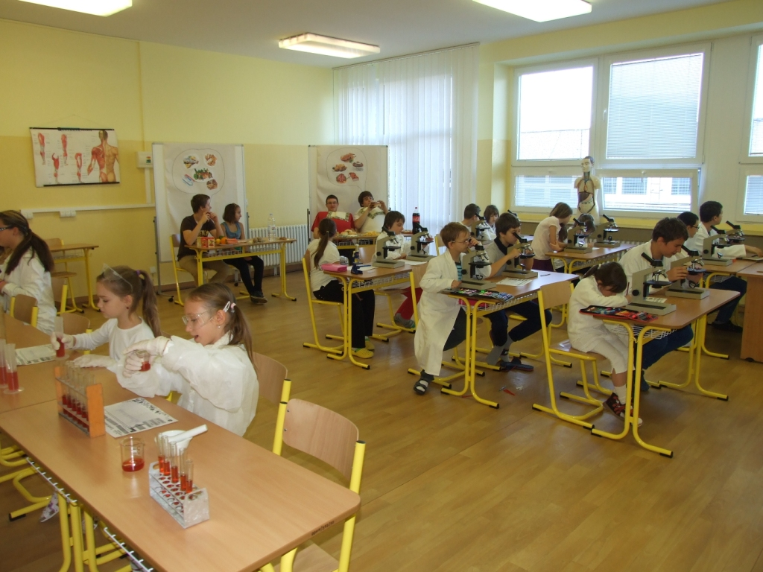
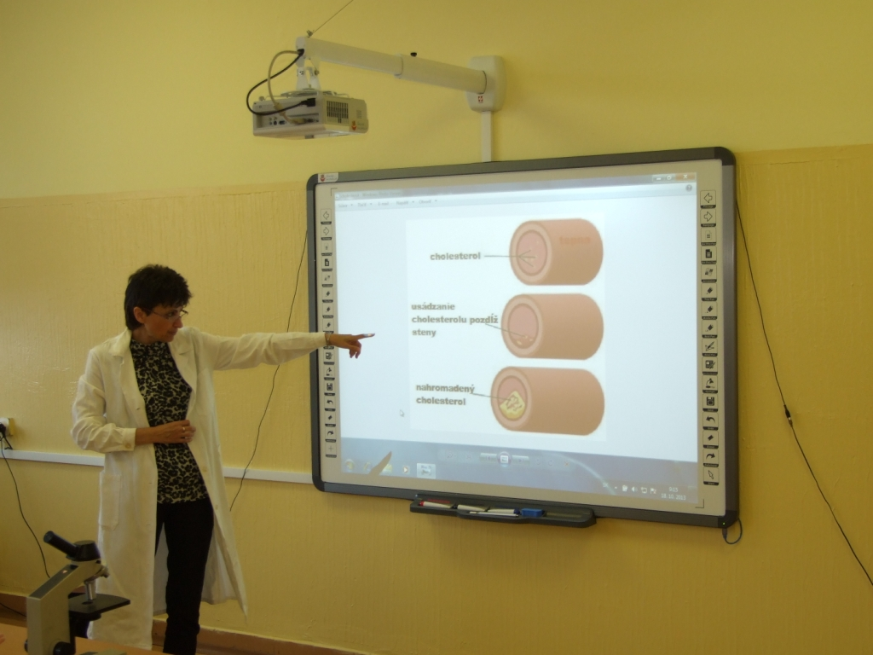

Slide 7
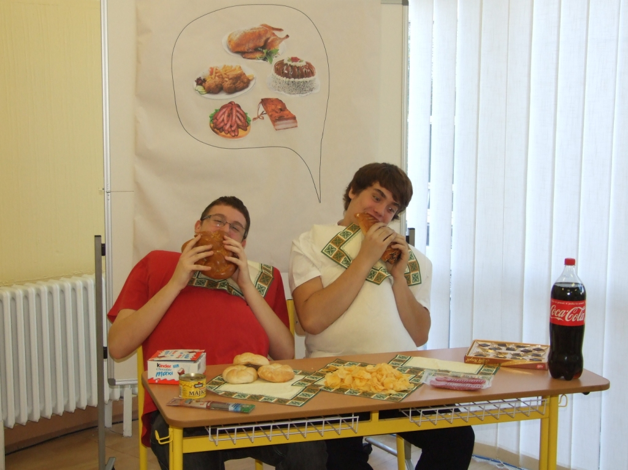

Slide 8
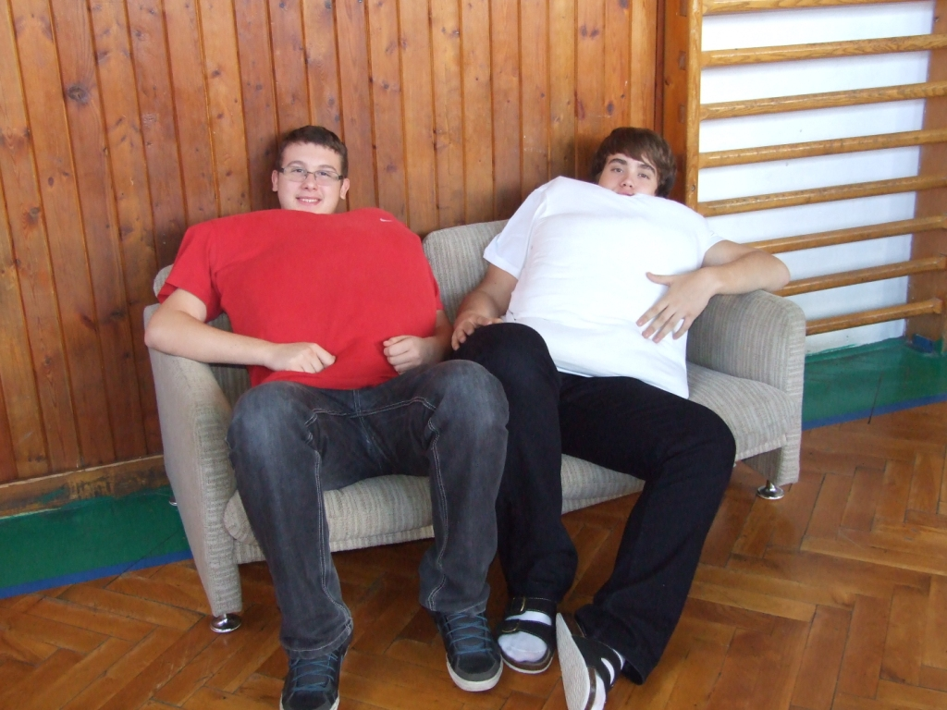
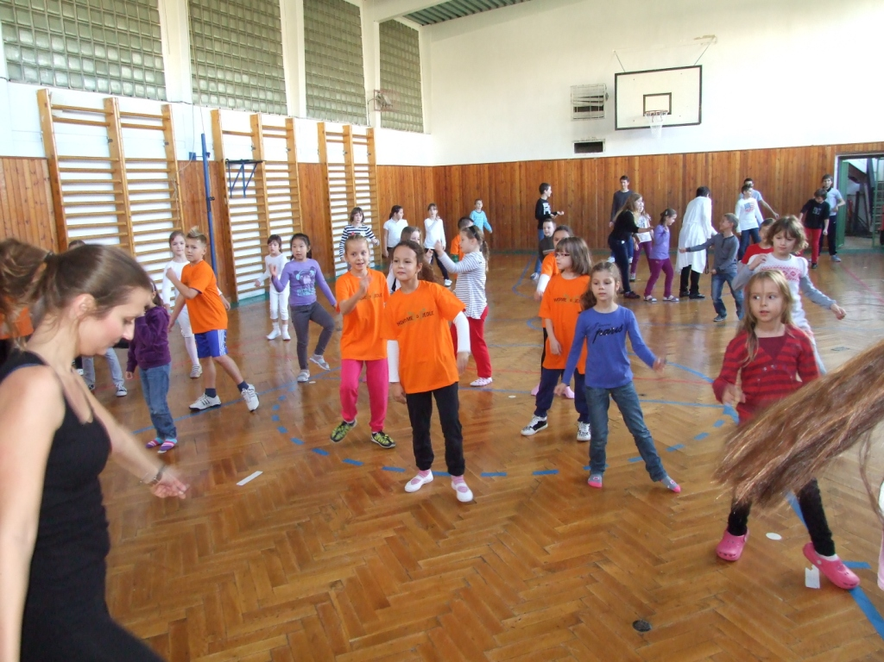

Slide 9
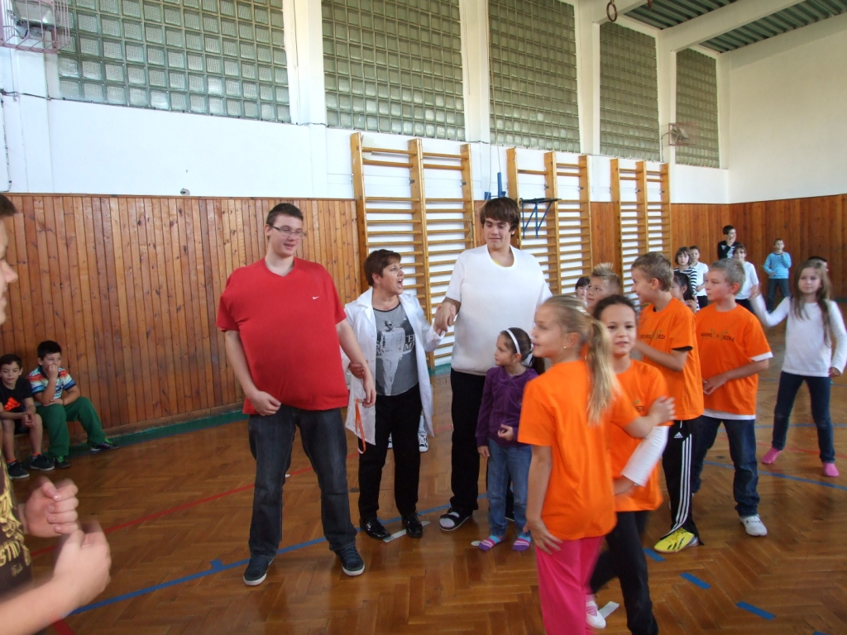

Slide 10
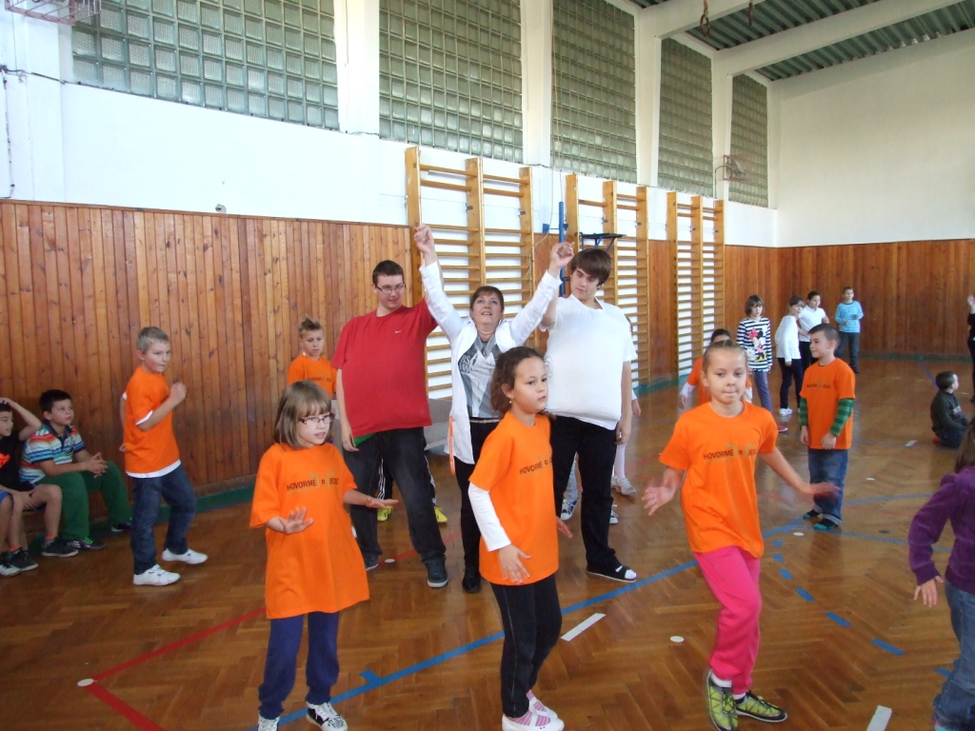

Slide 11
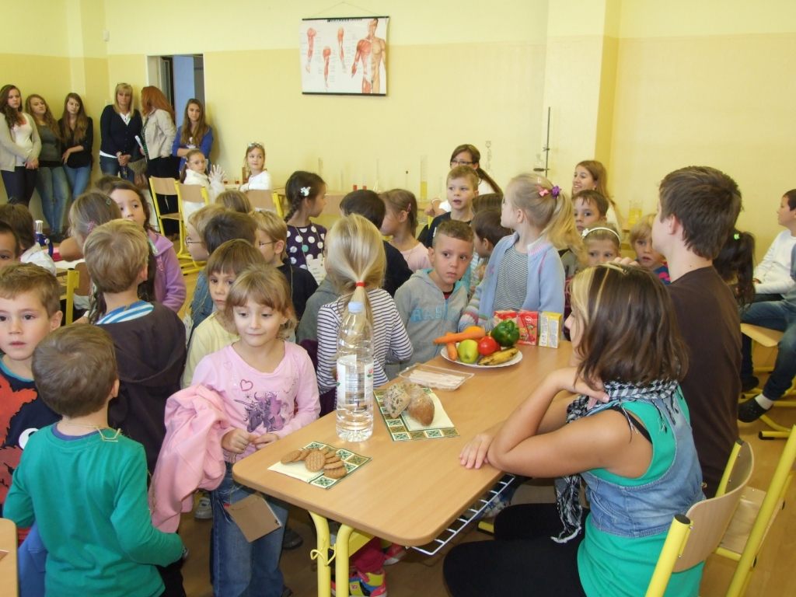

Slide 12
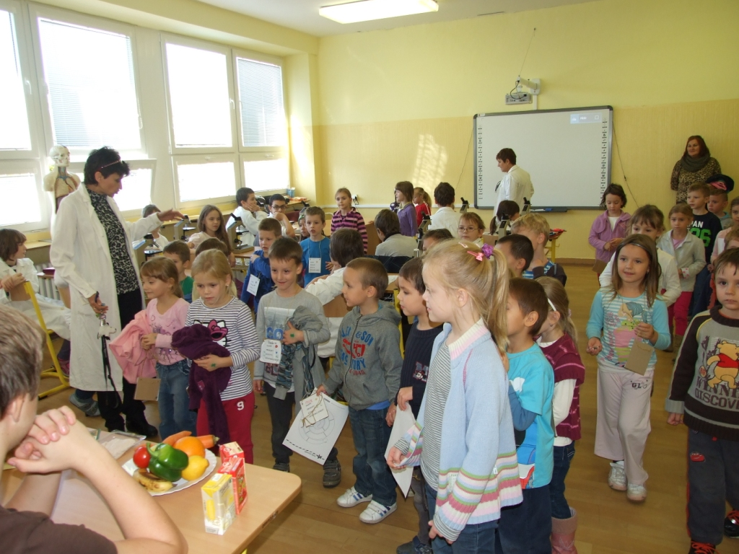

Slide 13
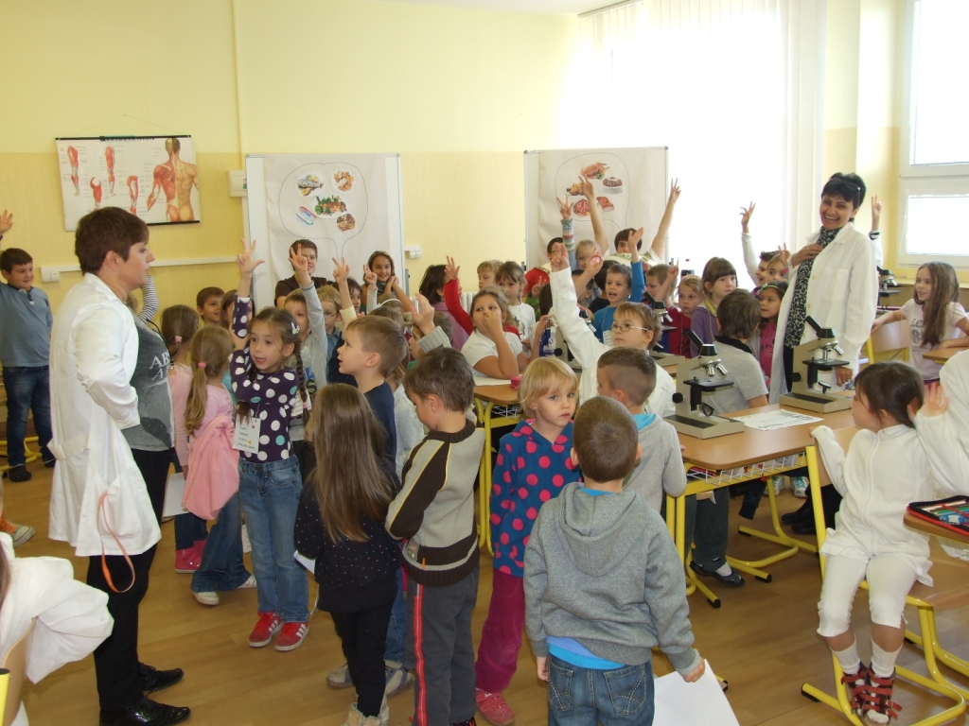

Slide 14
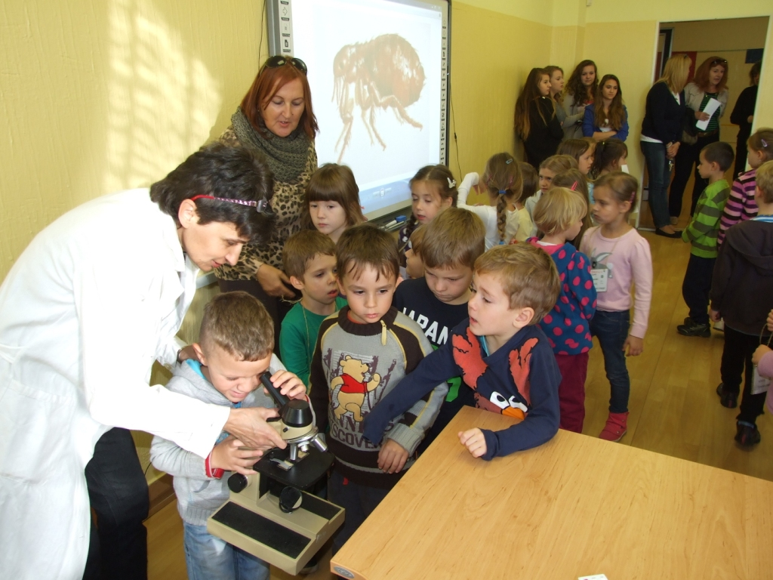

Slide 15
Ďakujeme za pozornosť
MUDr. Múdra Ph.D. ( uč. Sabolová )
Doc. RNDr. Bystrá ( uč. Krajčovičová )
Žiaci III. A , VI.B triedy

